Slide 1



Slide 2
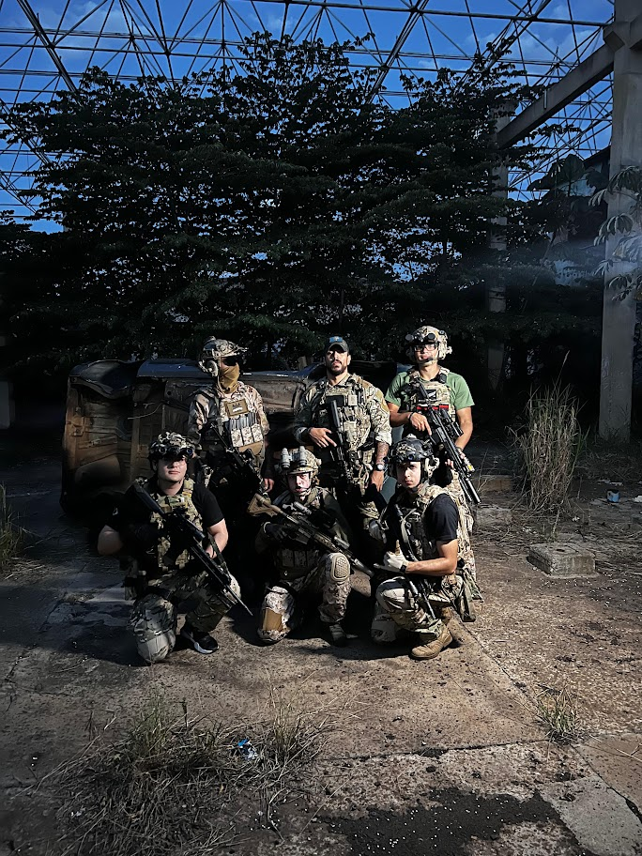
VIPER SUPPLY CO.

Slide 3


Slide 4
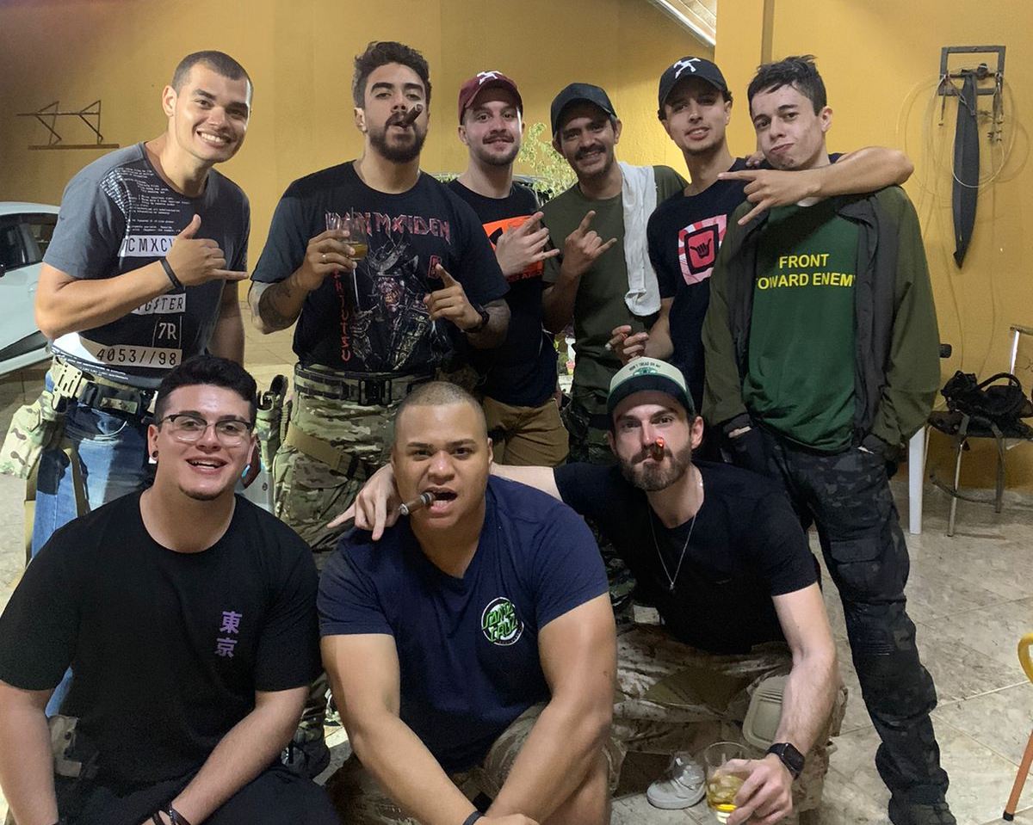

Slide 5
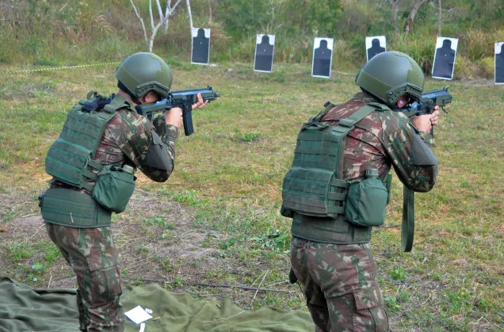

NECESSIDADE

Slide 6

NECESSIDADE

Slide 7

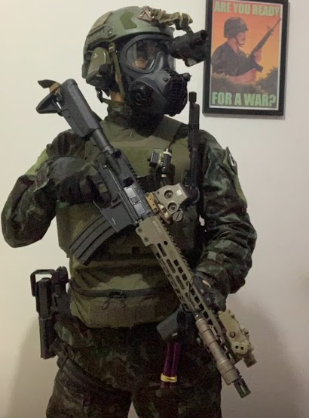

Slide 8

SITE

Slide 9
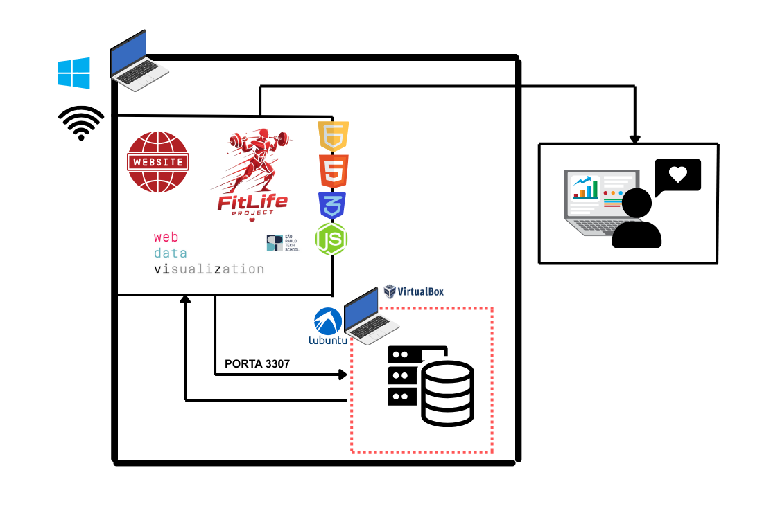
DIAGRAMA TÉCNICO

Slide 10
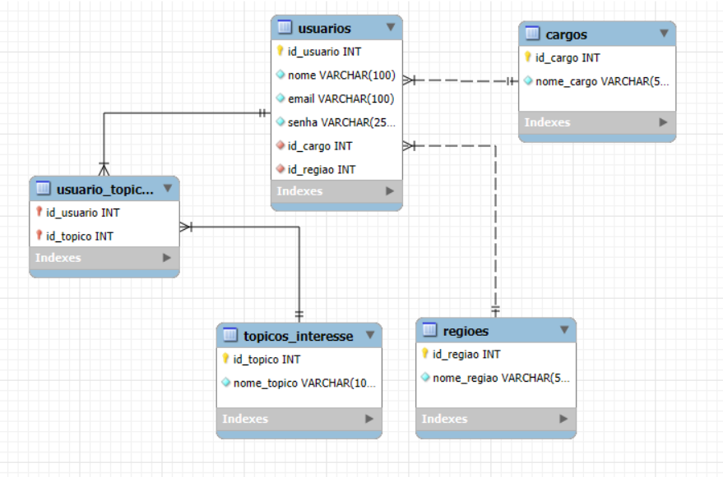
MODELAGEM LÓGICA

Slide 11

MURILO LOPES

